Slide 1




Slide 2
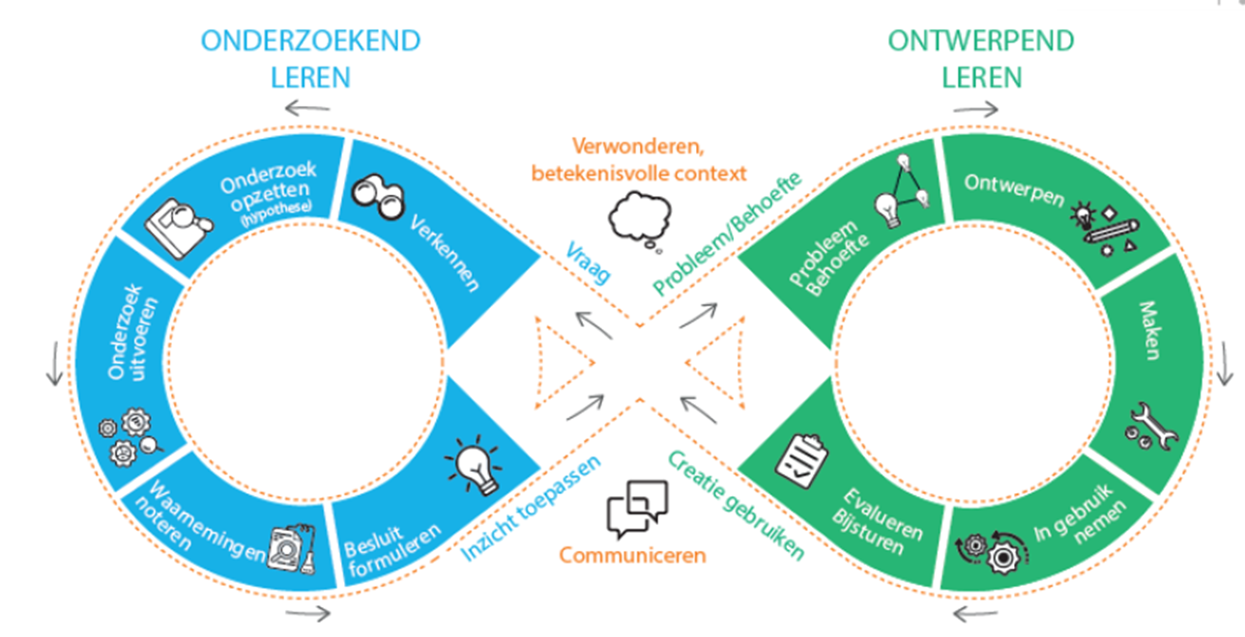

Slide 3
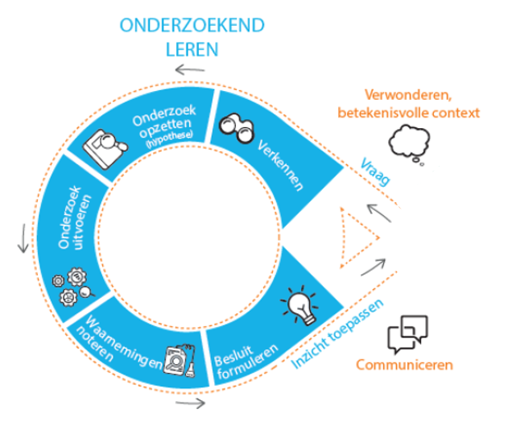
HUIS VOOR
EENDJE
vooronderzoek

Slide 4
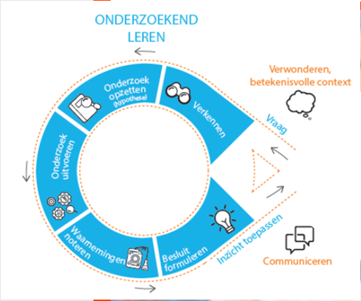
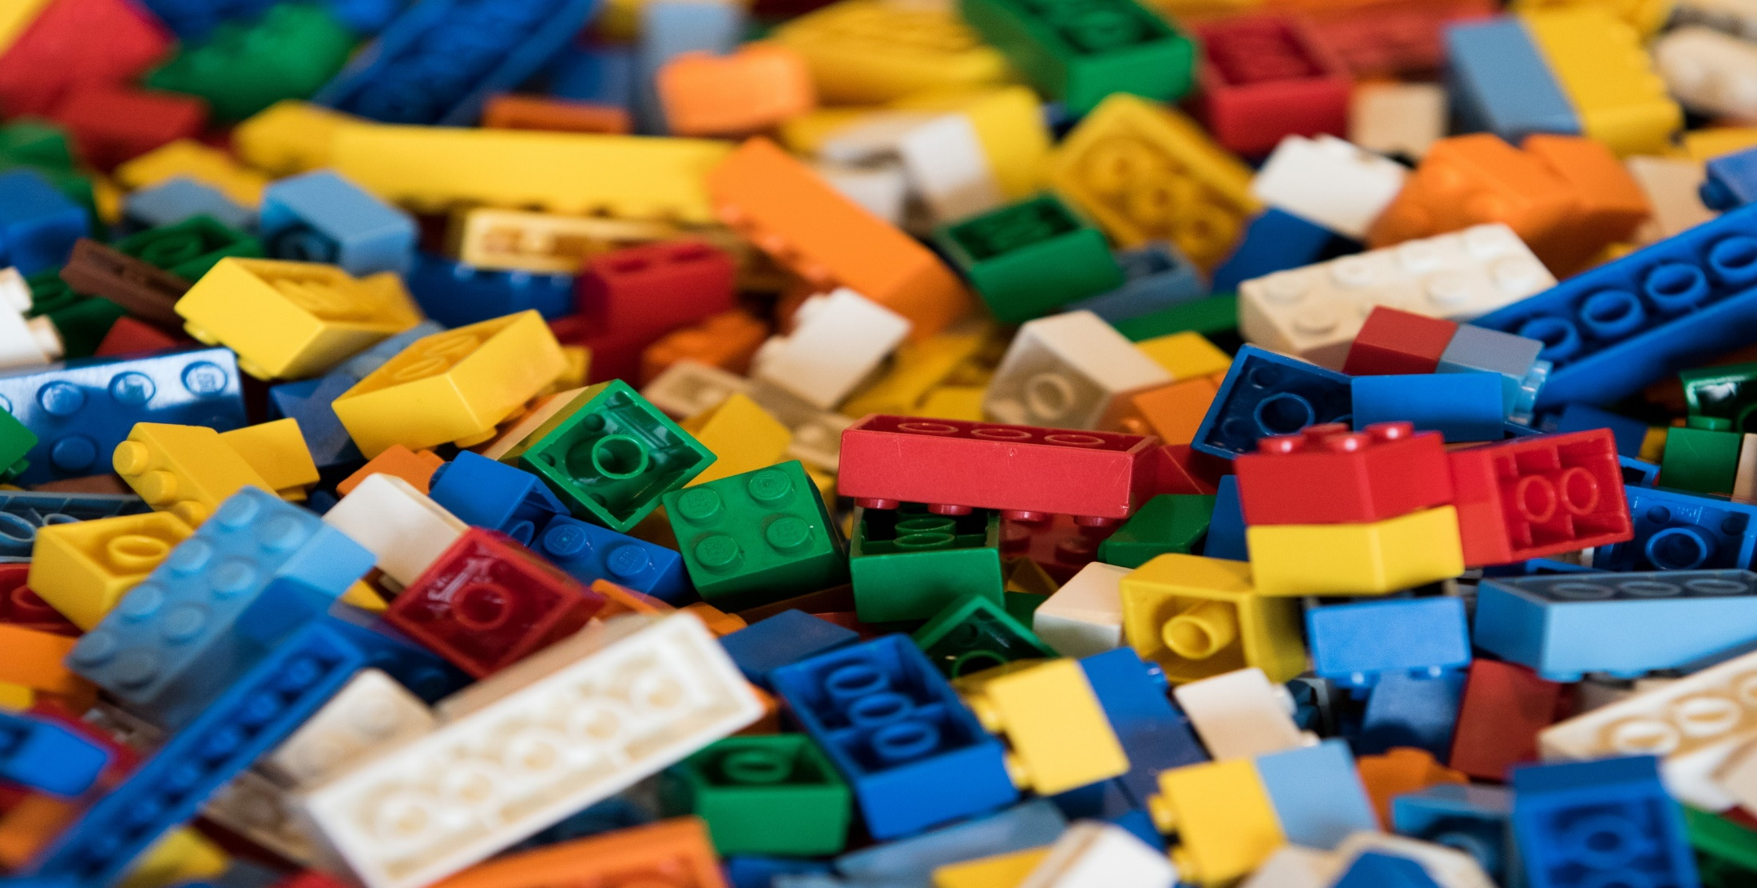

VERWONDEREN

Slide 5
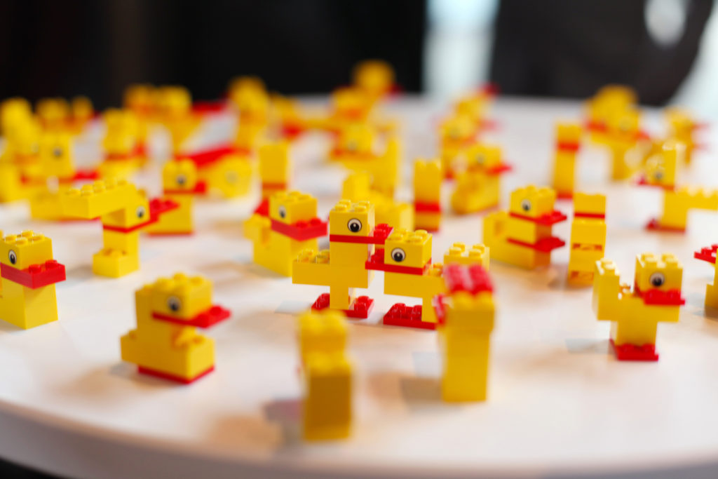
VERKENNEN
Bespreek jouw eendje!

Slide 6
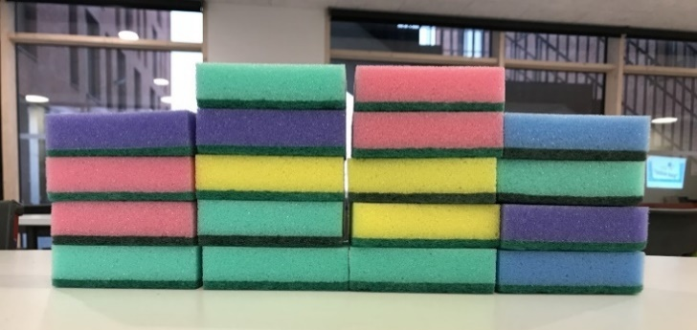
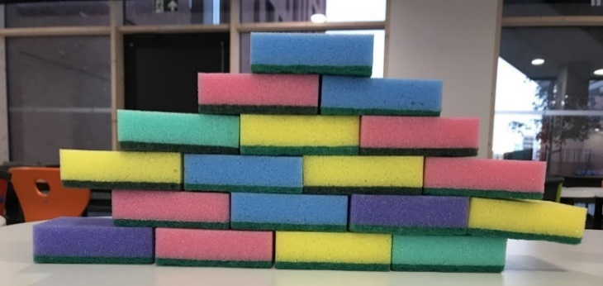
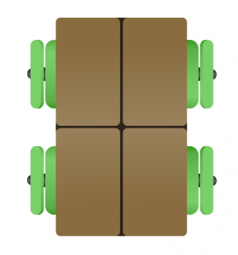


ONDERZOEK
opzetten (hypothese) + uitvoeren
Wat denk je?
Bouw de twee muurtjes na.
Nu gaan we testen!
Welk muurtje is het stevigst?

Slide 7





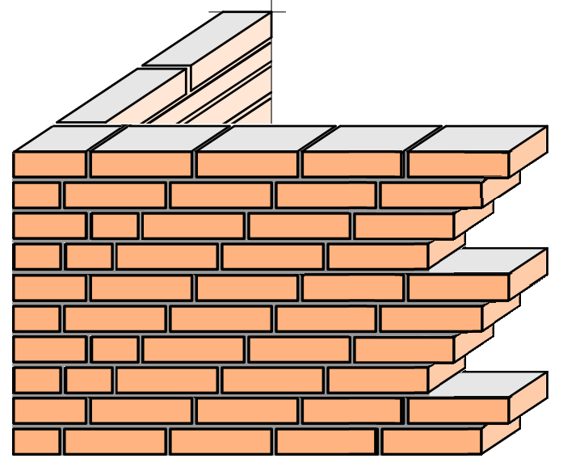

WAARNEMING?
+ besluit vormen

Slide 8
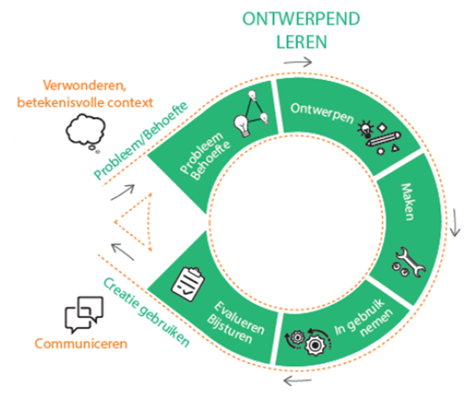
HUIS VOOR
EENDJE
ontwerpfase

Slide 9
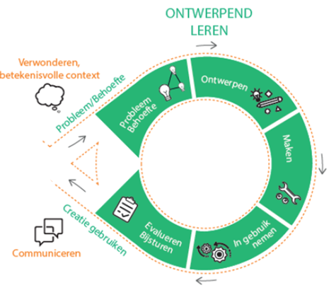
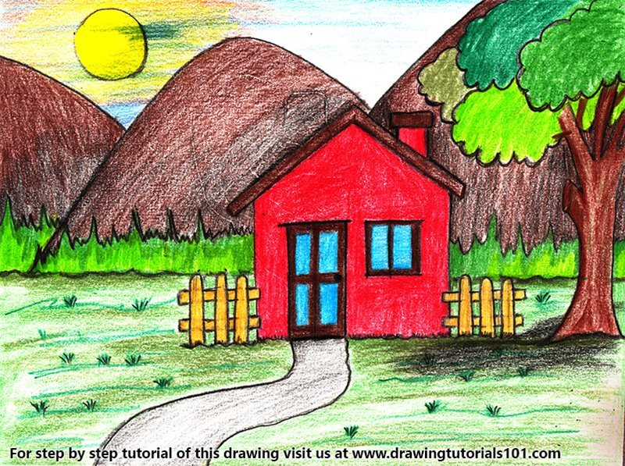
BEHOEFTE
Een huis ontwerpen voor eendje..

Slide 10
BEHOEFTE
We willen een huisje maken voor het eendje…
Hoe wordt een huis gebouwd?
Welke materialen gebruiken ze?
Hoe verbinden ze deze materialen?
Hoe zijn de bakstenen gestapeld?

Slide 11

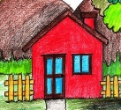
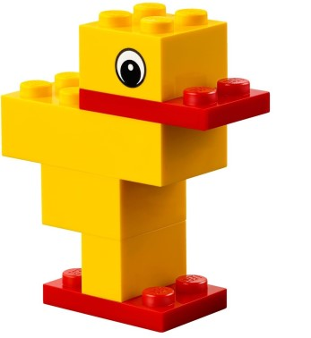
ONTWERPEN
Maak een ontwerp (grondplan) van je huis.
Denk aan de eisen.
Materialen per groep:
  80 suikerklontjes
  poedersuiker tot aan 125ml
  maatbeker, 1lepel, 1 spatel, (maatcilinder)
  karton, plastiek en een schaar

Slide 12
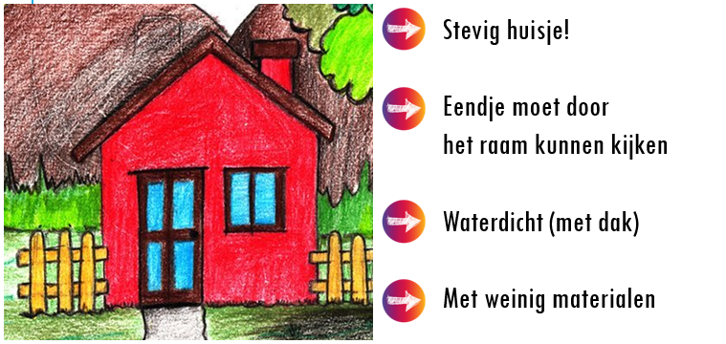
MAKEN
criteria

Slide 13



Slide 14




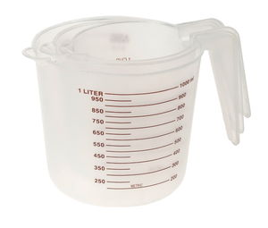
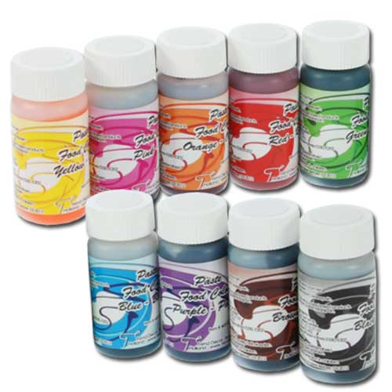

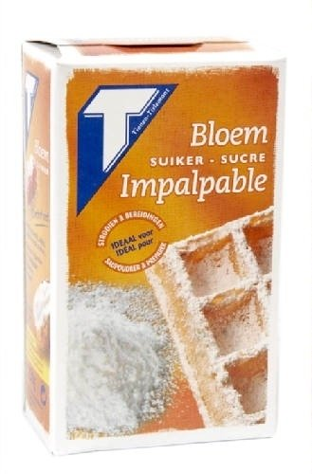


WELKE MATERIALEN?

Slide 15


TESTEN EN
EVALUEREN
Is het huisje stevig?
Kan eendje door het raam kijken?
Heeft het huisje een dak?
Heb je veel materialen gebruikt?

Slide 16
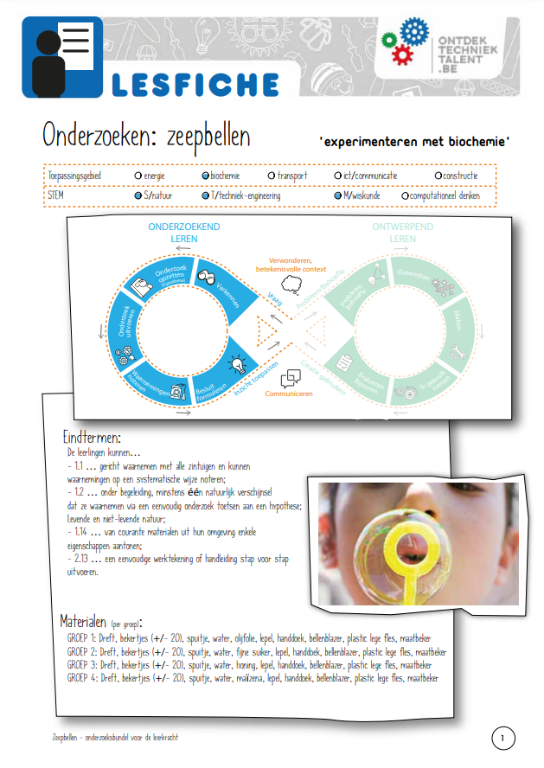
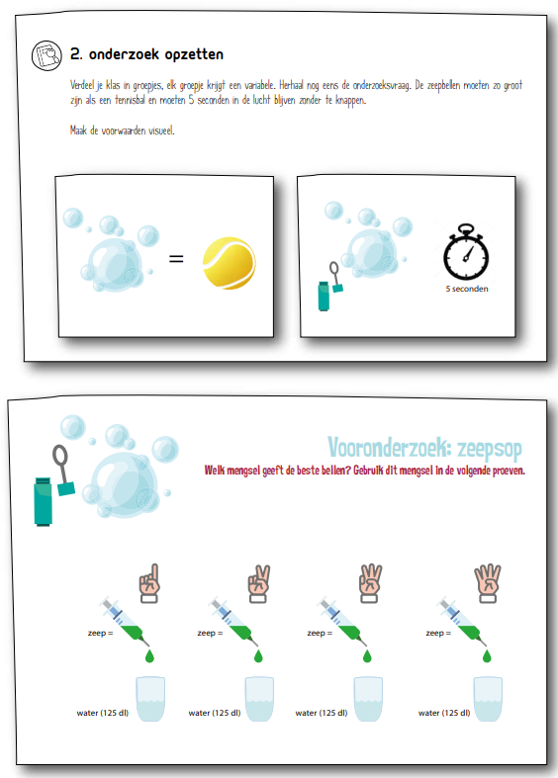

TESTEN EN
EVALUEREN

Slide 17


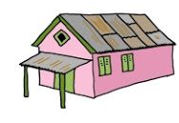
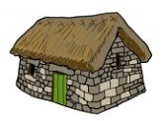

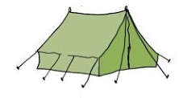
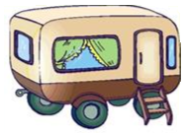
DUIDEN
Bouwen we altijd met bakstenen en in verband?

